Slide 1
국가장학금 신청안내
2015학년도 1학기 국가장학금신청기간2014.11.20(목)~2014.12.08(월)
2015년도 1학기 국가장학금 지원을 위한 가구원(부모님 혹은 배우자) 동의 필요!
- 학생(결혼x)-부모님 개인정보 동의필수!
- 학생(결혼o)-배우자 개인정보 동의필수!
(공인인증서 필참!)

Slide 2
공인인증서 발급방법
거래 은행 및 금융 투자회사 (증권사 등) 지점에서 전자금융(인터넷 뱅킹등)서비스를 신청한 후 해당 인터넷 뱅킹 사이트에서 PC및 기타저장 매체로 발급 받습니다.

Slide 3
공인인증서 발급시 지참물
신분증, 도장, 통장
- 인터넷 및 사이버 트레이딩 이용자들은 은행을 방문하지 않고 해당 은행 및 증권사 홈페이지에서 인터넷 민원을 위한 공인인증서를 신청 할 수 있습니다

Slide 4
공인인증서 발급절차 1
신분증, 도장, 통장을 지참하여 현재 금융거래중인 은행, 증권사, 우체국 등 공인인증등록 대행기관을 직접 방문하여 인터넷 뱅킹 또는 사이버 트레이딩 신청
대행기관은 신분확인 후 참조번호와 인가코드(일종의 임시아이디와 비밀번호)를 발급

Slide 5
공인인증서 발급절차 2
은행, 증권사나 우체국 홈페이지에 접속하여 이를 입력한 후 인증서 프로그램을 다운로드
전자 인증서를 휴대용 메모리나 PC디스크(보안상 권장하지 않음)등에 설치하고 복지로 온라인 신청 서비스를 이용 하실 때마다 수시로 사용

Slide 6
한줄요약
(본인, 부모님 총 3명) 공인인증서 없으면 은행가서 만들자
은행갈때 신분증, 도장, 통장 들고가자

Slide 7
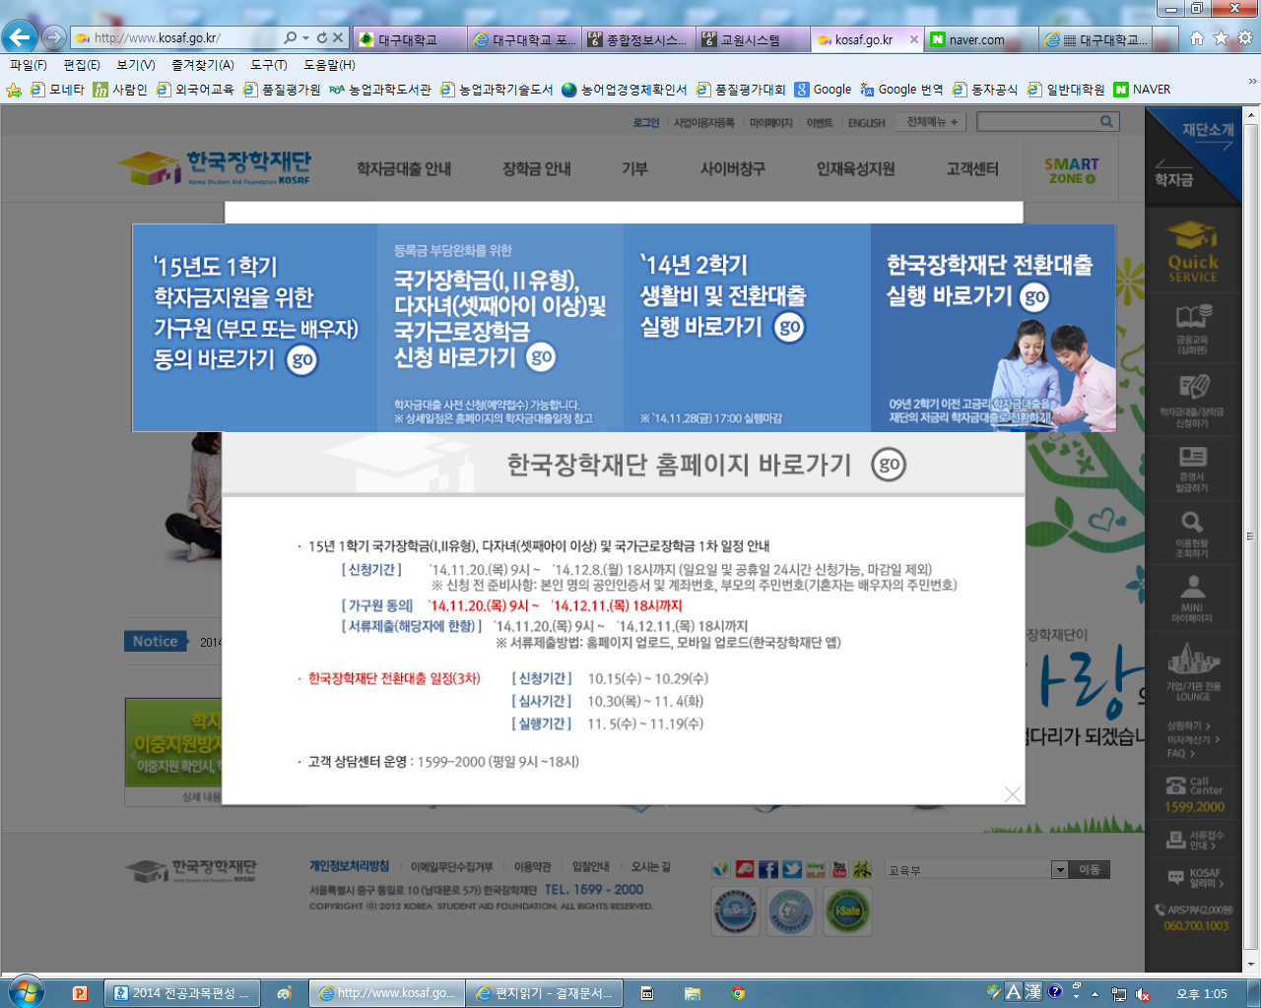

Slide 8
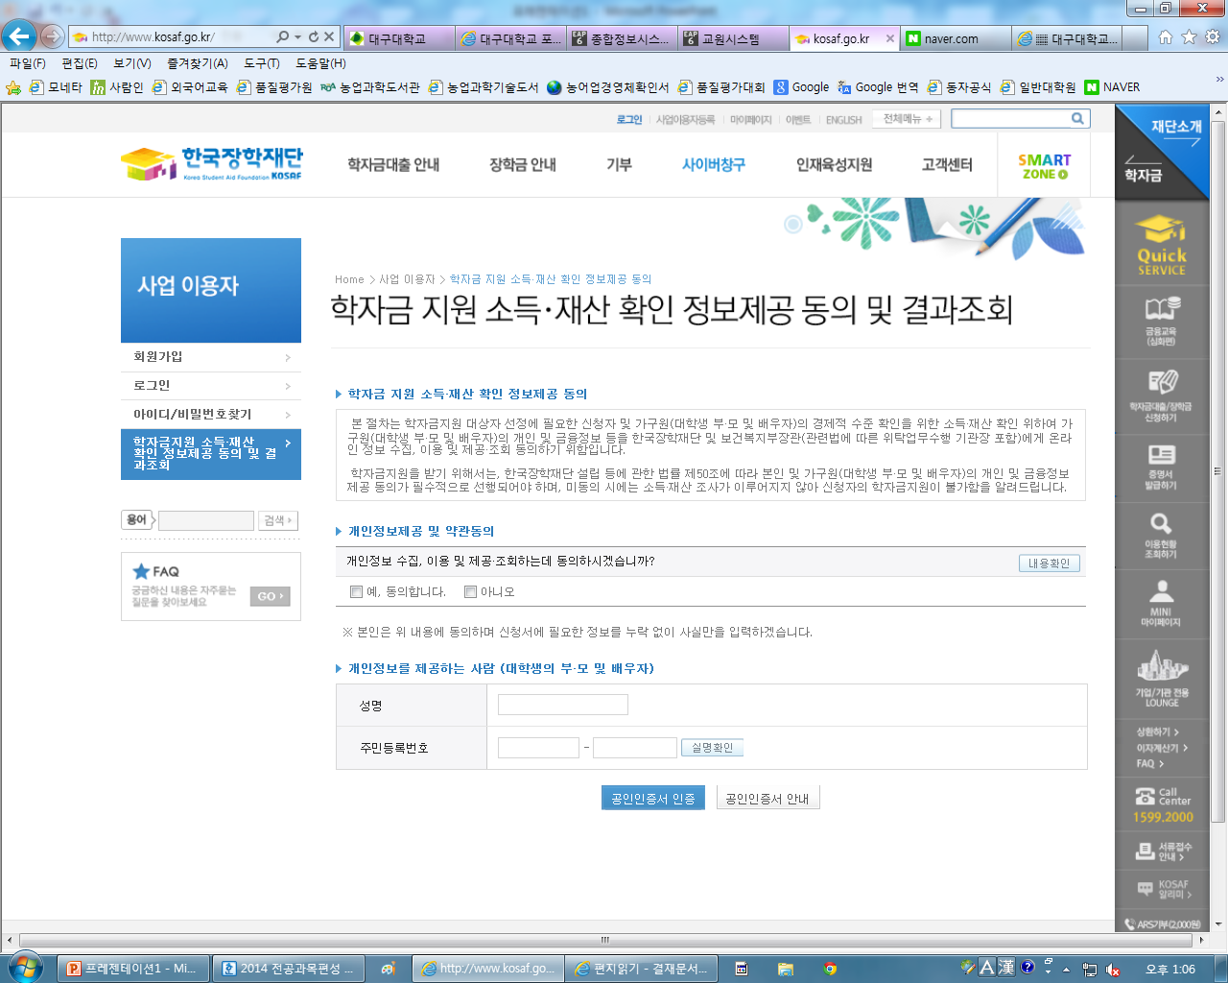
‘예,동의합니다’ 체크하면 새로운 팝업창 뜸

Slide 9
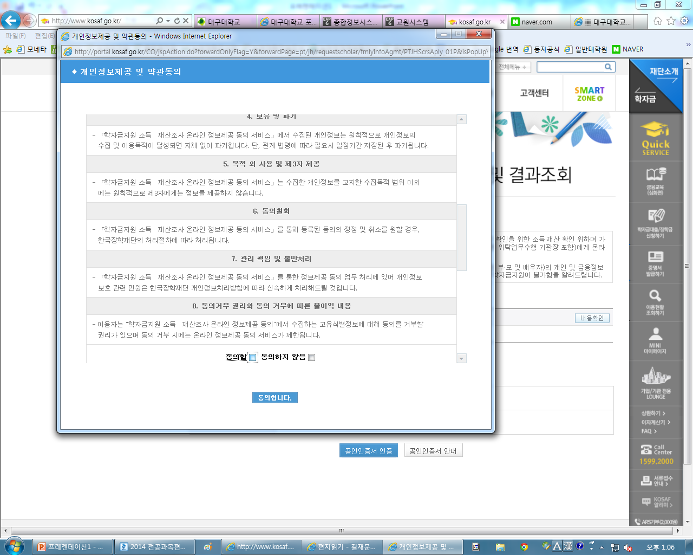
‘동의함’
두번체크

Slide 10
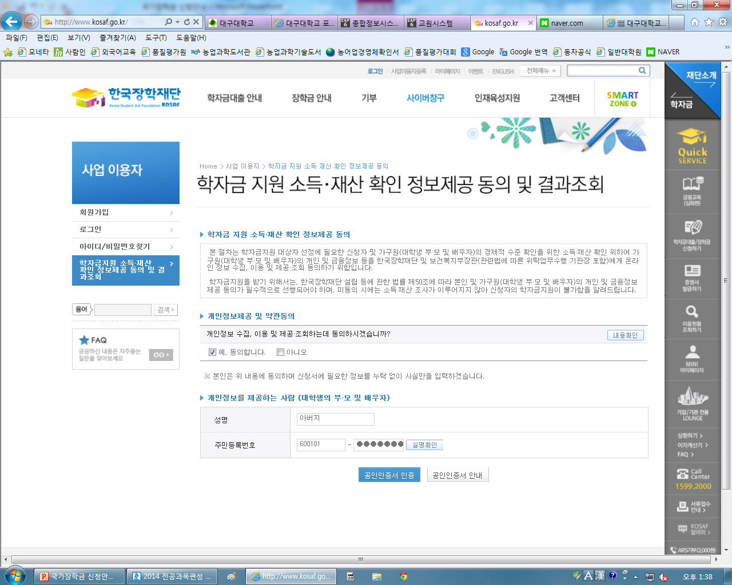

부모님 두 분다 동의필요
아버지 어머니
따로따로 해야함
(총 두번)
1
2
3

Slide 11
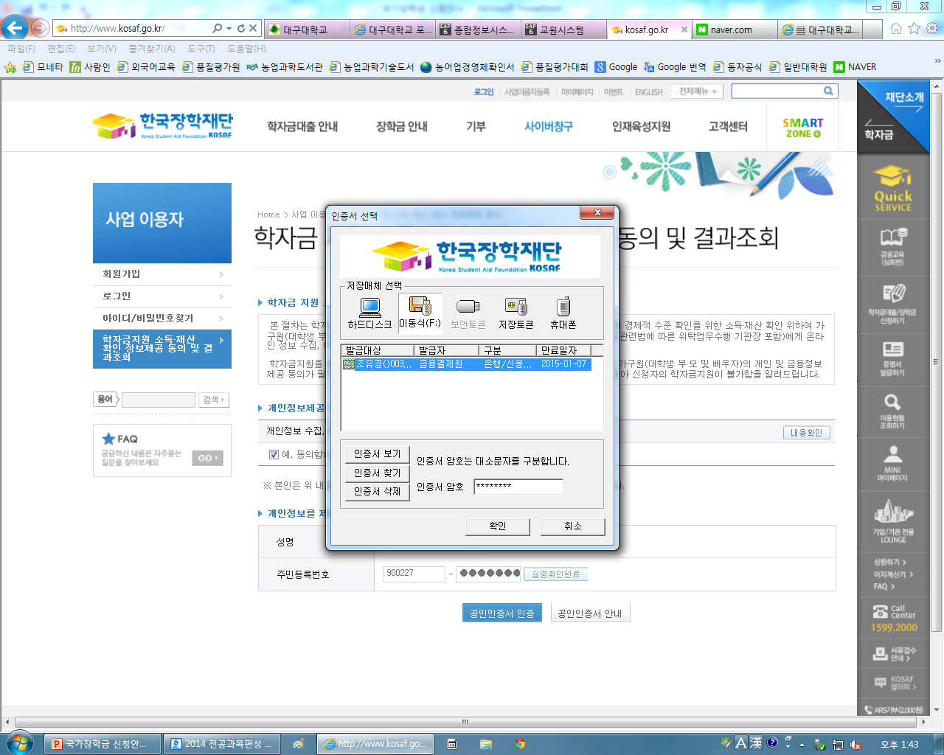

Slide 12
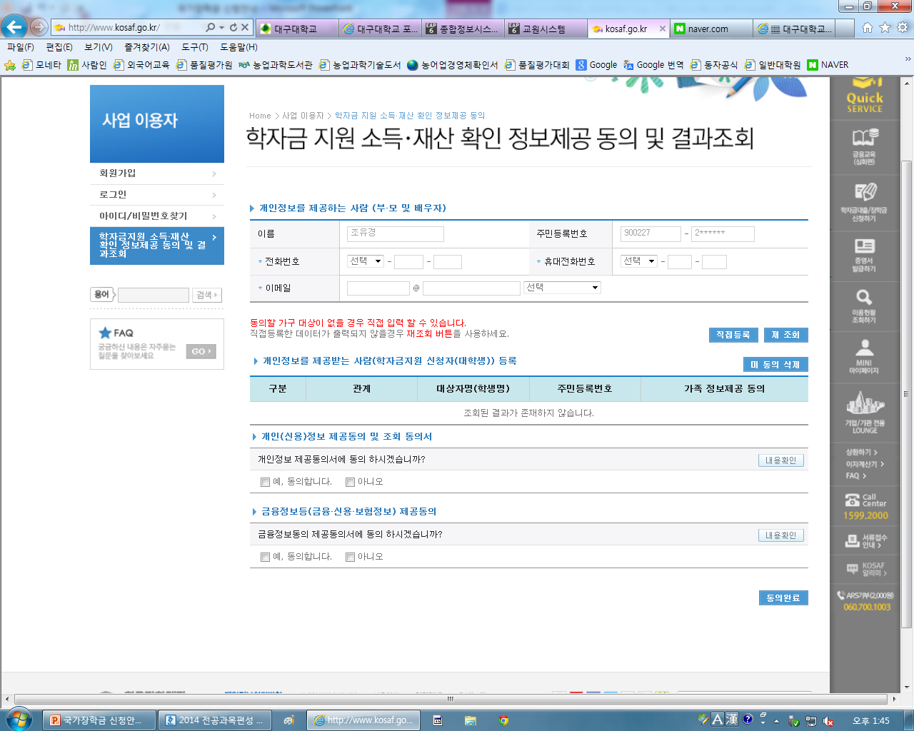
1. 부모님 개인정보 입력
아버지
아버지 주민등록번호
아버지 휴대폰
아버지 이메일
2. 정보제공받는 학생선택
- 2014-2 신청한 학생(자녀)이
있을 경우표시됨
자녀정보가 안 뜰 경우
and 자녀가 여러명일경우
추가등록 가능
학생정보입력란이므로 부모님이나 배우자 정보 입력하면 안됨!!
3. 개인정보제공 동의
4. 금융정보제공 동의
5. 동의완료를 클릭 후 공인인증서를 통해 전자서명
6. 동의가 정상적으로 완료되면 “가족정보제공 동의”에 동의 일시가 표시됩니다

Slide 13
가구원 정보제공
동의 절차 완료!
부모님 두 분다 “가구원 정보제공 동의”를 하여야 합니다!

Slide 14
한줄요약
부모님 두 분 전부 “가구원 정보제공동의”하자(공인인증서 필참)

